Slide 1
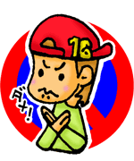
薬物依存を防ぐ
｢運動調節｣ ｢ホルモン調節｣ 「快の感情」
「意欲」 「学習」 に関わる、脳内の神経伝達物質
「ドーパミン」が影響する!
沖縄県教育委員会
Notes:
◎ 依存症は、｢脳が変質してしまい、意思の力ではなかなか治せない状態｣であることを勉強します。
◎ 脳内の神経伝達物質である｢ドーパミン｣がキーワードです。

Slide 2
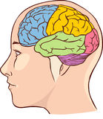
前頭前野
ドーパミン
楽しいもの
刺激
好きなもの
人間の脳は、｢好きなもの｣や｢楽しいもの｣の刺激が入ると、ドーパミンが分泌され、それによって｢快感｣や｢幸福感｣を得ることができます。
楽しいことを繰り返し行いたくなるのは、ある行為や行動でドーパミンが放出されて快楽を感じると、脳がそれを学習して再びその行為や行動をしたくなるわけです。
幸 福 感
また味わいたい！
Notes:
◎ 人間の脳は、自分ががんばったり、能力が上がってくることに｢喜び｣を感じるようにできています。
◎ その｢喜び｣を感じたときには、｢ドーパミン｣という神経伝達物質が出ているそうです。
◎ スマホでゲームをしたり、ＳＮＳでいろんな人たちとつながっていることが｢楽しい｣と感じるときでも、ドーパミンはもちろ
ん出ています。
◎ 脳は、その楽しさや快感を記憶しているそうで、｢また味わいたい｣という気持ちにあり、その行動を繰り返すのです。
◎ 人に褒められたり、何かを頑張って続けた結果が良かったりすると、脳はそのような｢ご褒美｣がもらえるのです。

Slide 3
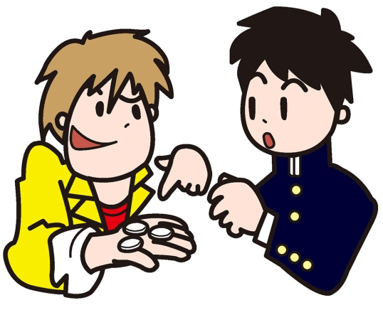
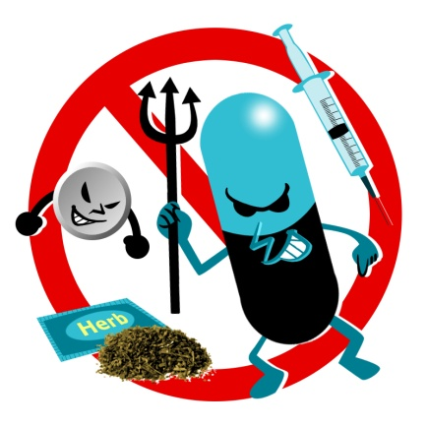
薬物＝気持ちいい
ドーパミン
薬物＝気持ちいい
薬物＝気持ちいい
違法薬物
強い刺激
薬物＝快楽
薬物＝快楽
薬物＝快楽
違法薬物
強い刺激
薬物＝快楽
薬物＝快楽
強い刺激
違法薬物
依存薬物の影響で、ドーパミンが強制的に出される。脳はその快楽を死ぬまで忘れることなく、一生涯薬物による快楽を求めるようになってしまう。
Notes:
◎ ところが、薬物などで強制的に脳を刺激し、薬物の力で無理矢理ドーパミンを出させられる状態が続くと、脳は、日常生活の普通の刺激ではドーパミンが出せない、という状態になってくるのです。
◎ その状態では、｢薬物を使うといい気持ちになる｣と脳が学習し、本人に対して脳から指令が出始めます。
「薬を使えば気持ちよくなれる。」「あと一回使えば今の苦しさから逃れられる。」
◎ その｢脳の要求｣は、一度始まったら、一生涯止むことはないのだそうです。
◎ 一人の意思の力では、そう簡単に克服することはできないものだと言われています。

Slide 4
｢薬物依存症｣になるとどうなるか
～「ある大麻乱用者の告白」より～
Notes:
◎ スライド読み上げ

Slide 5
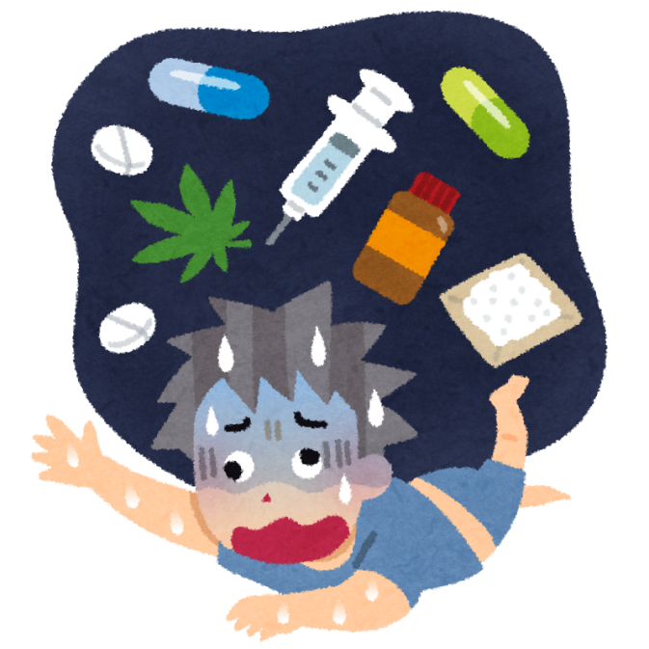
大麻乱用者の告白(３０代・男性)
①私は、中学の頃からマジックマッシュルームという違法薬物を使っていました。
②大麻については、違法なものという認識はありました。しかし、罪の意識よりも興味が勝りました。
Notes:
スライド読み上げ

Slide 6
大麻乱用者の告白(３０代・男性)
③地元でミュージシャンとしての知名度が上がってきた頃、大麻所持で逮捕され、名声を全て失いました。
④このときは執行猶予判決で、これを機に大麻と縁を切り、就職してまじめに生活するようになりました。
Notes:
スライド読み上げ

Slide 7
大麻乱用者の告白(３０代・男性)
⑤数年後、偶然再会した昔の友達から大麻を勧められたことから、｢一回だけなら大丈夫｣という安易な気持ちで吸ってしまいました。
⑥それをきっかけに、歯止めがきかなくなり、妻子に隠れて再び大麻を吸うようになっていきました。
Notes:
スライド読み上げ

Slide 8
大麻乱用者の告白(３０代・男性)
⑦私はその後、実刑判決を受け、刑務所で生活しています。私の人生は、節目に際して全て大麻によって壊れていることに気付きました。
⑧自分ではコントロールできていたと思い込んでいましたが、ちっともコントロールできずにいたことにも気づきました。
Notes:
スライド読み上げ

Slide 9
この手記を書いた男性は、今でも、
｢大麻を使いたい｣という
脳の欲求と闘っています。
本人は、｢やめるべきだ｣と心では分かっています。
しかし「脳」が「薬物の快楽」を記憶しており、
その記憶は一生消えないのです。
あなたの小さな心の隙に、
入り込んだ｢違法薬物｣の悪魔は、
一度あなたに取り憑くと、
一生涯、あなたの耳元で
ささやき続けると言われています。
Notes:
スライド読み上げ
◎ ｢一度だけなら大丈夫だろう｣という“心の隙”に、違法薬物の悪魔が取り憑きます。
◎ ｢その一回｣が命取りです。

